Slide 1
المحاضرة الثالثة
العوامل المؤثرة في النمو 1.

Slide 2
العوامل المؤثرة في النمو
تتعدد العوامل التي تؤثر في النمو؛ ولسهولة دراستها ومتابعتها صنفها العلماء إلى:
1- عوامل وراثية.
2- عوامل بيئية.
ولأهمية الغدد الصماء وتأثيرها في النمو أدرجها العلماء ضمن العوامل التي تؤثر على النمو.

Slide 3
تعريف الوراثة
العملية التي يتم من خلالها نقل الخصائص أو السمات من السلف إلى الخلف عن طريق الجينات.

Slide 4
أساس تكون الجنين
حتى نفهم موضوع الوراثة لا بد من فهم الأساس الذي يتكون منه الجنين واللحظات الأولى في تكوينه...
يتكون الجنين بعد التقاء خليتين أحدهما من الأم ( البويضة ), والثانية من الأب ( الحيوان المنوي ).

Slide 5
النمط الوراثي
هو الذي يحدد نوع الصفة الوراثية التي ستظهر على الأشخاص,
ويطلق عليها أيضاً المظهر الوراثي...
ولتسهيل فهم انتقال الصفات الوراثية السائدة والمتنحية سنورد المثال التالي:

Slide 6
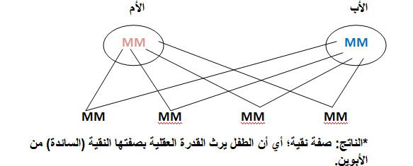
انتقال الصفات الوراثية
ممكن أن نأخذ صفة القدرة العقلية ونرمز لها (M) إذا كانت سائدة, و (m) إذا كانت متنحية.
على سبيل المثال:
إذا كان كلا الأبوين يحملان صفة نقية سائدة سوف يكون الأبناء كالتالي:

Slide 7
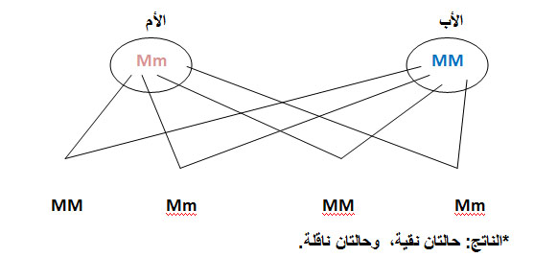
انتقال الصفات الوراثية
إذا كان الأب يحمل صفة نقية سائدة, بينما كانت الأم تحمل صفة ناقلة؛ فإن صفات الأبناء تكون كالتالي:

Slide 8
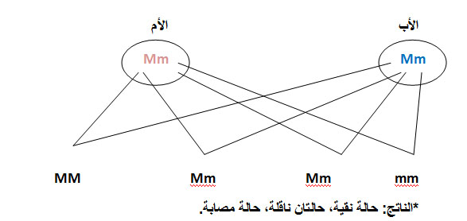
انتقال الصفات الوراثية
إذا كان الأب والأم كلاهما يحملان صفات وراثية ناقلة, فإن صفات الأبناء تكون كالتالي:

Slide 9
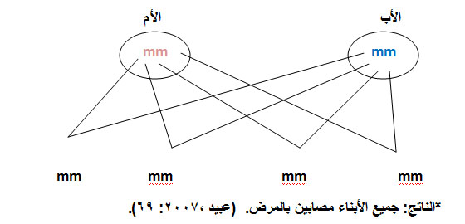
انتقال الصفات الوراثية
- إذا كان الأب والأم كلاهما يحملان صفات وراثية متنحية فإن الصفات الوراثية للأبناء تكون كالتالي:

Slide 10
التقاء الصفات السائدة
في المثال السابق كانت إحدى الصفتين سائدة والأخرى متنحية وبالتالي فإن السائدة هي التي ستظهر, ولن تظهر المتنحية إلا إذا لم تقابل صفة سائدة..
لكن:
ما الذي يحدث عندما تكون الصفتان متساويتان في القوة وهما مختلفتان؟
الذي يحدث هو ظهور صفة ثالثة تجمع بين هاتين الصفتين.. مثال: فصائل الدم..

Slide 11
الخريطة الوراثية
مخطط يوضح:
1- مواقع المورثات على الصبغيات المختلفة.
2- نوعية تلك المورثات ما إذا كانت وحيدة بالنسبة لنقل الصفة أم تشترك مع مورثات أخرى.

Slide 12
البصمة الوراثية
التعرف على البصمة الوراثية عملية غير سهلة, مقارنة بالتعرف على بصمة اليد؛ فالتعرف عليها يحتاج إلى فحوص مخبرية وكيميائية معقدة.
ما الفرق بين التوائم الأخوية, والتوائم المتماثلة (المتطابقة)؟؟.

Slide 13
وقت ظهور الصفة الوراثية وظروف ظهورها
ظهور الصفة الوراثية لا يعني ضرورة ظهورها بعد الولادة مباشرة, وإنما تظهر الصفات الوراثية في وقتها المحدد للظهور..
ظروف ظهور الصفة الوراثية مرتبط بعدد من الظروف الذي يكون بعضها فسيولوجي وبعضها بيئي.
على سبيل المثال:
الصلع الوراثي..

Slide 14
الجوانب التطبيقية للوراثة في حياتنا
* الزواج من الأقارب والأباعد:
تتردد عبارة الزواج من غير الأقارب أفضل تجنباً للأمراض,
إلى أي مدى تصل صحة هذه العبارة؟

Slide 15
بعض حالات الاختلال في عدد الصبغيات
متلازمة داون:هي الاضطراب الوراثي الأكثر شيوعاً بين أسباب الإعاقة العقلية, وهو نوعاً من الإعاقة العقلية يكون فيها الشخص المصاب يحتوي في كل خلية من خلاياه على 47 صبغياً, والصبغ الزائد هو رقم 21.
سيتم عرض مقطع يوضح الخصائص الشكلية لمتلازمة داون.

Slide 16
العوامل البيئية
جميع العوامل الخارجية عن المورثات, والتي يبدأ بعضها في التأثير من لحظة الإخصاب.

Slide 17
أولاً: عوامل بيئية أثناء فترة الحمل
1- سن الأم ( كبر وصغر سن الأم ).
2- الأمراض التي تتعرض لها الأم أثناء الحمل.
3- العقاقير التي تتناولها الأم أثناء الحمل.
4- اختلال عامل Rh بين فصيلة دم الأم ودم الجنين.
5- الحالة النفسية للأم.
6- التغذية.
7- التعرض للأشعة.
8- تعدد الولادات.
9- البيئة الملوثة.
10- تعرض الأم للحوادث.

